Slide 1
Опыт эксплуатации ГПА Trent 60 DLE.
Проблемные вопросы.
Заместитель генерального
директора по производству
ООО «Газпром трансгаз Санкт-Петербург»
И.С. Харисов

Slide 2
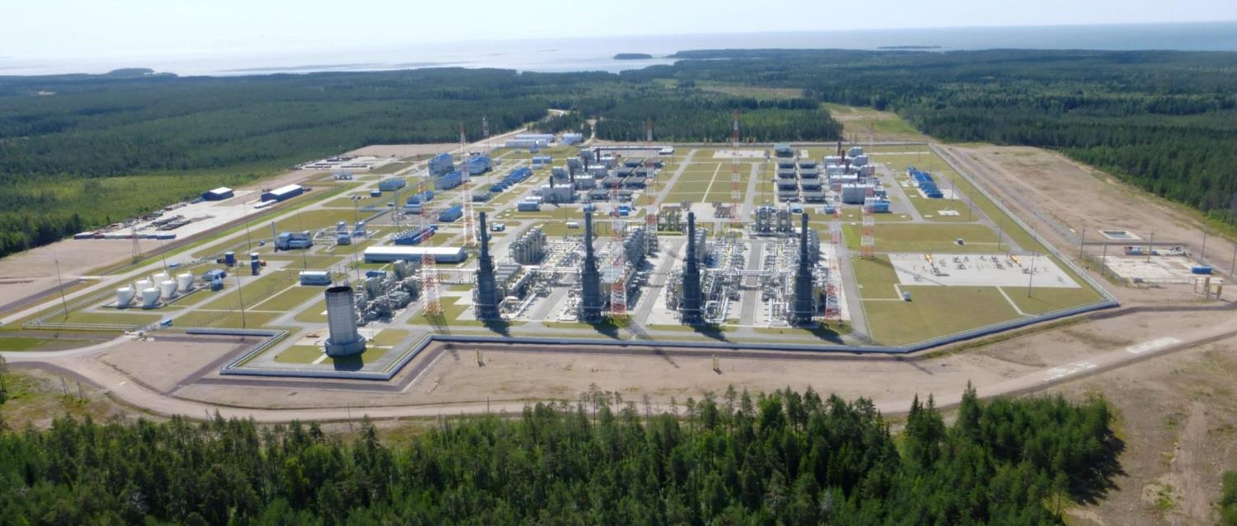
Эксплуатация ГПА Trent60 DLE и RB-211 на КС «Портовая»
ГПА Trent60 DLE введены в эксплуатацию
1-я очередь в 2011 году, 2-я очередь в 2012 году
ГПА ст. № | Наработка ГПА, час. | Наработка ГТД, час.
11 | 17976 | 17976
12 | 35020 | 11200
13 | 37359 | 13144
14 | 29291 | 5243
21 | 20507 | 20507
22 | 25801 | -
23 | 25700 | 1007
24 | 32137 | 7873
Суммарная наработка ГПА Trent60 DLE и RB-211 составляет ~ 223 721часов.
Наработка ГПА Trent60 DLE ~ 185 308 часов.
2

Slide 3
Показатели надежности ГПА КС «Портовая»
3

Slide 4
Распределение отказов по КС «Портовая» в 2018 году
За 10 месяцев 2018 года произошло
49 неплановых остановок ГПА КС «Портовая»
Распределение отказов ГПА Trent 60 DLE
АО ГПА RB211 – 4 шт.
АО ГПА Trent 60 DLE – 37 шт.
Из них типовых – 24 шт.
4

Slide 5
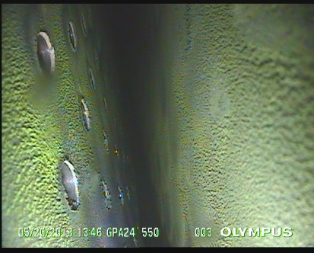
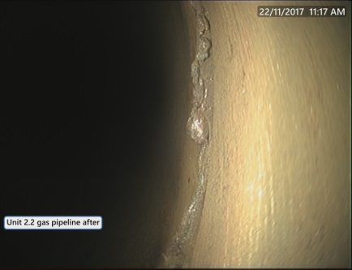
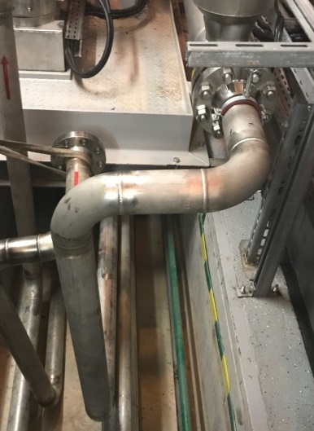
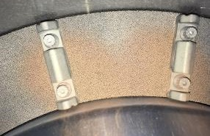
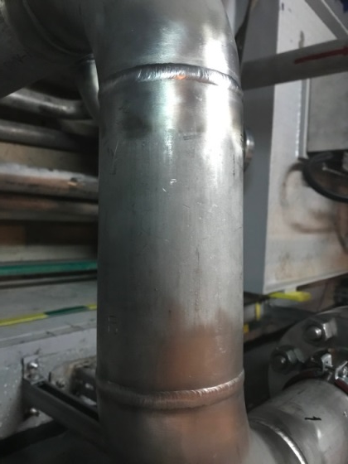
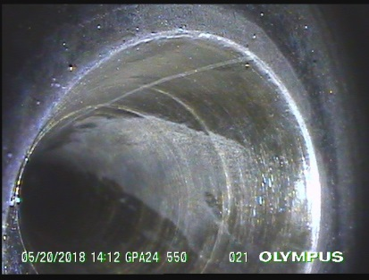
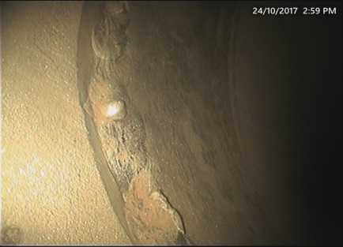
Типовые аварийные остановы ГПА КС «Портовая»
Однотипные АО ГПА по сигналу «АО при самозажигании в ГТУ»
В рамках исполнения перечня первоочередных мероприятий, направленных на снижение количества аварийных остановов ГПА Trent 60 DLE по причине самозажигания топливновоздушной смеси в период планового ППР КС «Портовая» силами ООО «Сименс» выполнена замена участка трубопровода топливного газа на ГПА ст. №14 и №24.
Частицы на фильтре камеры сгорания
Место смешения газа и воздуха в первичной зоне смешивания
Состояние трубопровода топливного газа
Новый трубопровод топливного газа
5

Slide 6
Типовые аварийные остановы ГПА КС «Портовая»
Статистика АО ГПА по сигналу «АО при самозажигании в ГТУ»
после перевода ГТД Trent 60 DLE с камер сгорания Mark3B на Mark3E2
6

Slide 7
Программа повышения надежности эксплуатации ГПА КС «Портовая»
7

Slide 8
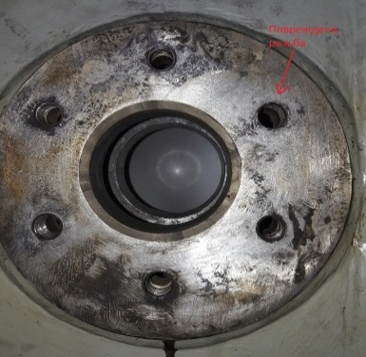
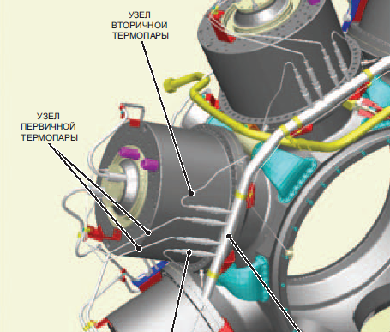
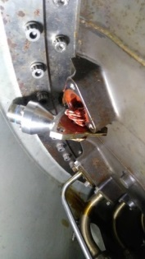
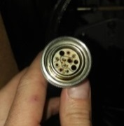
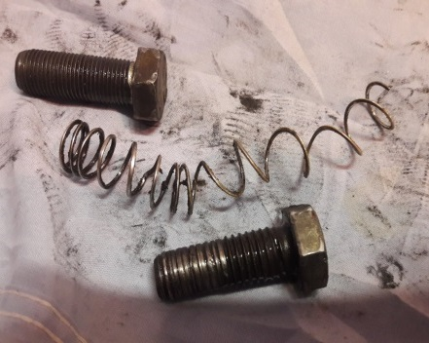
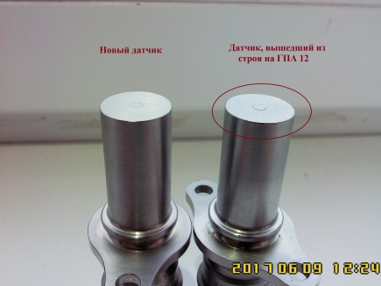
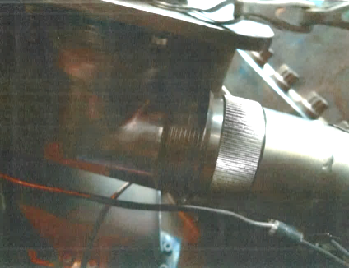
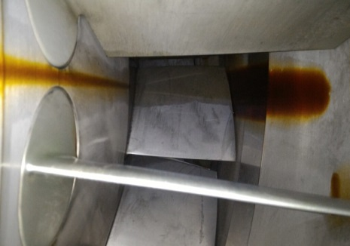
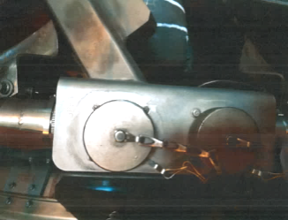
Вопрос качества заводских ремонта ГТД Trent 60 DLE
Утечки масла по разъемному соединению линии датчиков скорости роторов низкого и промежуточного давления на присоединительной плите ВРЕ2 и по разъемному соединению Р3 на корпусе двигателя
Неисправность термопар ТГТ
Повреждение резьбового соединения крепления задней левой цапфы к корпусу ГТД
Отказы датчиков скорости КВД
Некачественное присоединение полукольца трубы кабельной проводки термопар системы на панели ВРЕ3
Утечка масла по передней опоре ГТД
8

Slide 9
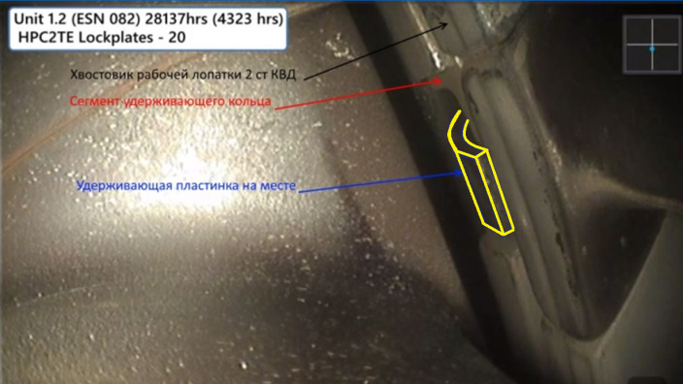
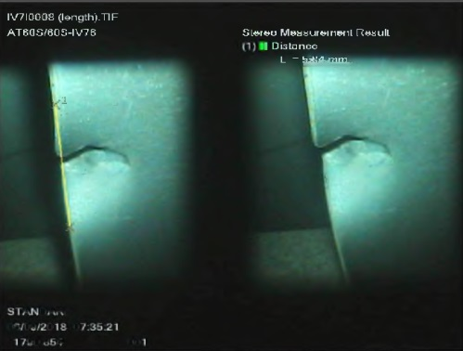
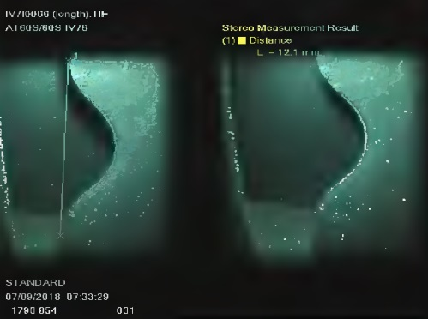
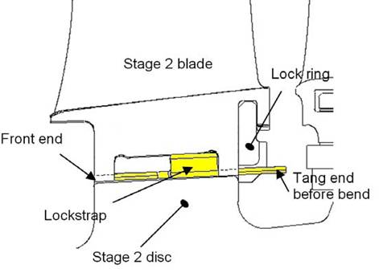
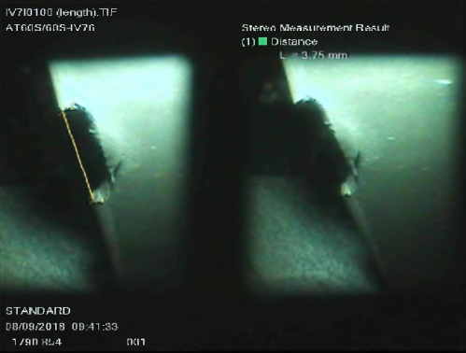
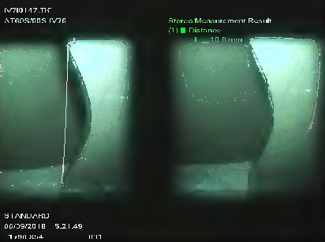
Вопрос качества заводских ремонта ГТД Trent 60 DLE
Выполнен локальный ремонт рабочих и направляющих лопаток КВД на ГПА ст. № 12 и № 24
до ремонта
после ремонта
9

Slide 10
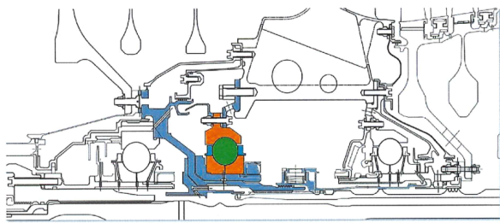
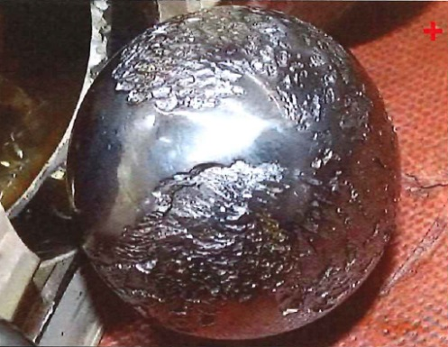
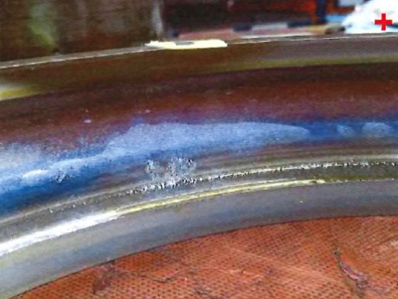
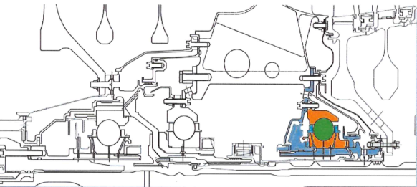
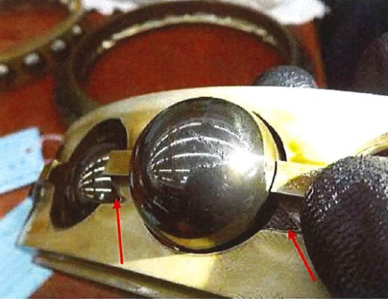
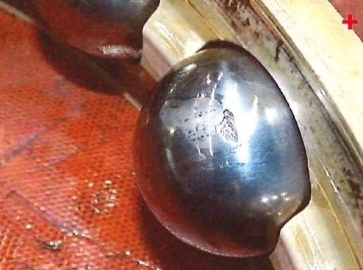
Вопрос качества заводских ремонта ГТД Trent 60 DLE
По результатам разборки выявлены дефекты подшипниковых узлов высокого и промежуточного давления модуля 3
Выход из строя ГТД сер. номер 077 связан с разрушением элементов подшипника ПД модуля 03. Для установления окончательных причин отказа подшипниковых узлов необходимо провести исследование в независимой лаборатории.
10

Slide 11
Стоимость жизненного цикла (20 лет) по Р Газпром 2-3.5-281-2008
11

Slide 12
Затраты на приобретение и ремонт крупных узлов и оборудования
ГПА Trent 60 DLE
 | Замена камер сгорания Mark3B на Mark3B, млн.руб. | Заводской ремонт и замена Mark3B на Mark3Е, млн.руб. | Приобретение камер сгорания Mark3E и Mark3B, млн.руб. | Заводской ремонт ГТД Trent 60 DLE, млн. руб. | Приобретение ГТД Trent 60 DLE, млн.руб
2013 год | 335,12
2014 год | 165,1 | 385,06
2015 год |  | 634,94 | 540,22
2016 год |  |  |  |  | 1 431,082
2017 год |  |  |  | 1134,909
2018 год |  |  |  | 857,362 | 1 307,312
Итого | 500,22 | 1020 | 540,22 | 1 992,271 | 2 738,394
12

Slide 13
Формирование перечня критических позиций ЗИП для ГПА
Обществом совместно с компанией Сименс сформирован перечень критических позиций ЗИП ГПА Trent 60 DLE и RB211
КС «Портовая» имеющих длительный срок изготовления (246 позиций) в целях пополнения оборотного фонда Общества.
В настоящее время перечень прошел этап расценки стоимостных параметров у централизованного поставщика
ОАО «Газэнергосервис».
Предварительная стоимость перечня ЗИП составляет ~ 187 млн. руб. (2,88 млн. $ США).
Справочно.
В оперативном запасе Общества находится 594 позиции ЗИП ГПА различного назначения, стоимостью ~ 130 млн. руб.
(4,3 млн. $ США по курсу на момент поставки в 2010 году (средний курс доллара США в 2010 года – 30,37 руб.).
13

Slide 14
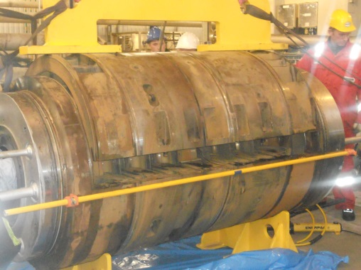
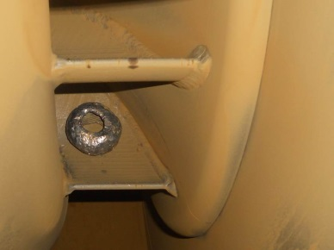
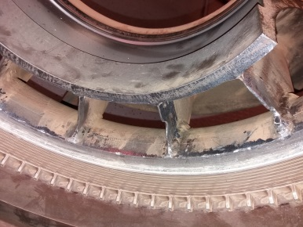
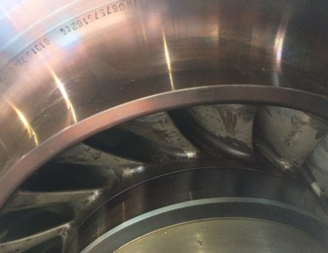
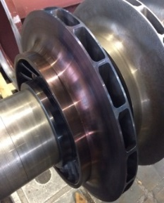
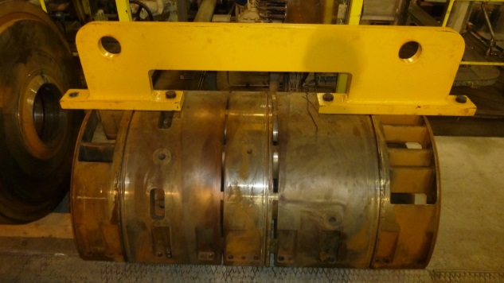
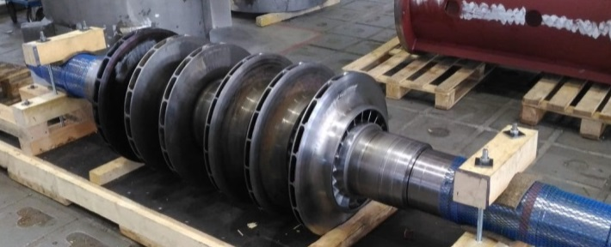
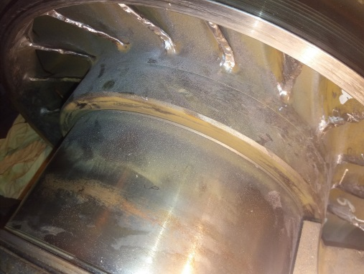
Повреждение и ремонт СПЧ Dresser-Rand D14R6B в 2017-2018 году
Ремонт СПЧ Dresser-Rand D14R6B
Стоимость ремонта ротора СПЧ D14R6B с заменой РК 1 ступени:
АО «РЭПХ» – 12,8 млн. руб.
Аналогичный ремонт Dresser Rand в 2012 году – 658,79 тыс. Евро
Наработка СПЧ после ремонта – 1184 часа.
14

Slide 15
Постановочные вопросы
Внесение изменений в контракт на КР ГТД в части увеличения срока гарантийных обязательств исполнителя на отремонтированное изделие по сроку отгрузки с 18 (24 месяцев) на 36 месяцев.
Определение источника финансирования и порядка обращения с фондом критических запасных частей (МТР складского хранения), рекомендованных компанией Siemens для обеспечения неплановых ремонтов и оперативной ликвидации нештатных ситуаций на
ГПА КС «Портовая».
Обеспечение первоочередных сроков формирования и согласования конкурентных закупок, связанных с поставкой МТР зарубежного изготовления и ТОиР оборудования включающих использование импортных комплектующих.
15

Slide 16
Спасибо за внимание
16

